Slide 1
Develop an arXivAPP
Q & A, Knowledge Graph, Visualization, Recommendation, Survey System
Group members:
彭培煊
李麟洁

Slide 2
Survey system
通过json读入规模限制内的所有数据
引入Haystack库，可以实现数据存储、索引和读取
引入ElasticsearchDocumentStore，将文件写入
Retriever, reader, & finder
Reference:https://www.kaggle.com/officialshivanandroy/question-answering-with-arxiv-papers-at-scale
Notes:
Reader: 扫描数据检索工具返回的内容，通过深度学习算法抽象出可能的答案
Finder: 和Reader/Retriever一起最终回答实际问题

Slide 3
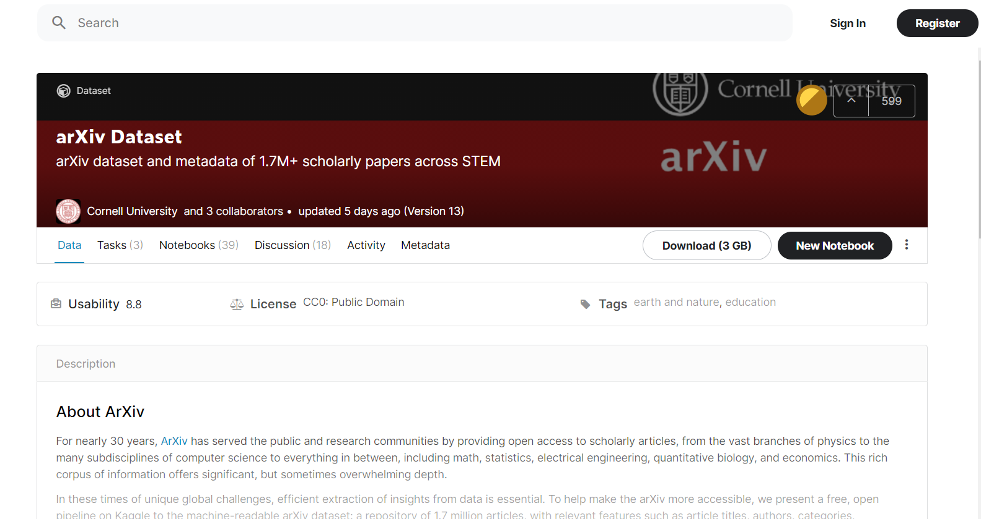
数据输入

Slide 4
准备工作
下载Kaggle上提供的arXiv Dataset，包含170w+学术论文。
导入Django中的库Haystack。Haystack支持Solr，Elasticsearch，
Whoosh等搜索引擎的开源搜索框架。
导入Elasticsearch，提供ElasticsearchDocumentStore和
ElasticsearchRetriver。

Slide 5
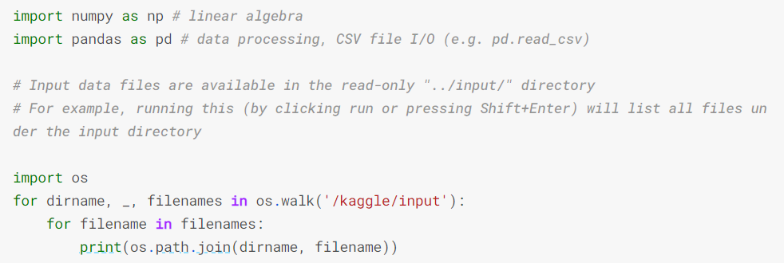
一、数据导入

Slide 6
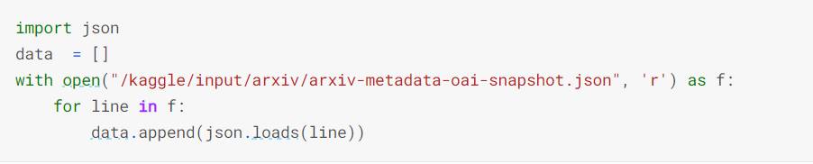

Slide 7
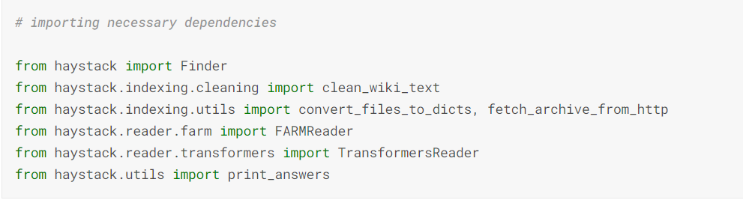
二、Haystack
引用Haystack库中需要的工具

Slide 8
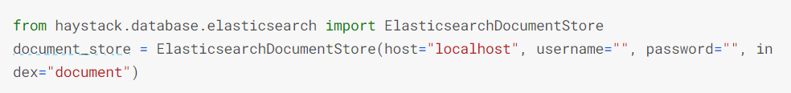
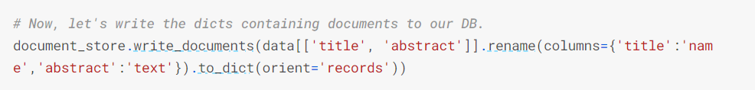
建立ElasticsearchDocumentStore
功能：储存数据

Slide 9
三、Retriever
引入ElasticSearchRetriever
功能：检索答案可能出现的位置

Slide 10
四、Finder
Finder功能可以结合Reader与Retriever，给出可能答案

